Slide 1
6. Приволжский федеральный округ
Славные города стоят на берегах великой реки Волги – Ярославль, Кострома, Нижний Новгород, Казань, Ульяновск, Тольятти, Самара, Саратов, Волгоград, Астрахань.

Slide 2
Ярославцы гордятся своим знаменитым земляком Фёдором Григорьевичем Фёдоровым. В 1751 году он открыл в Ярославле первый в России городской театр.

Slide 3
Знаменита в истории России древняя Кострома. История хранит и память о костромском крестьянине Иване Сусанине.

Slide 4
Там, где Ока впадает в Волгу, стоит Нижний Новгород. На крутом берегу высится мощный Нижегородский кремль. Здесь Кузьма Минин обратился к народу с призывом спасти Русскую землю от захватчиков.

Slide 5
Знаменито на всю страну село Хохлома под Нижним Новгородом. Издавна славилось оно расписной деревянной посудой, покрытой золотистым лаком

Slide 6
7.Южный Федеральный округ
Города юга России: Ростов-на-Дону, Ставрополь, Краснодар, Новороссийск, Волгоград.

Slide 7
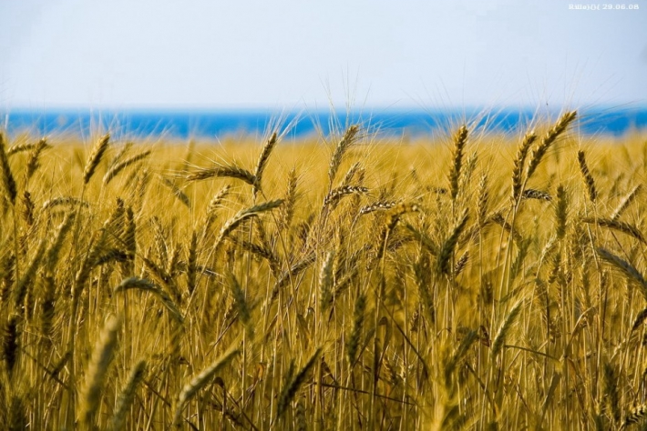
Издавна живут здесь казаки – в прошлом верные слуги царя, защитники родной земли.
Край этот благодатный: плодородная почва, тёплый климат. Богатый урожай собирают здесь хлеборобы.

Slide 8
Г. Новороссийск – порт на берегу Чёрного моря
В годы Великой Отечественной войны тяжёлые бои шли за город Новороссийск, порт на берегу Чёрного моря. Новороссийск получил звание города-героя.

